Slide 1
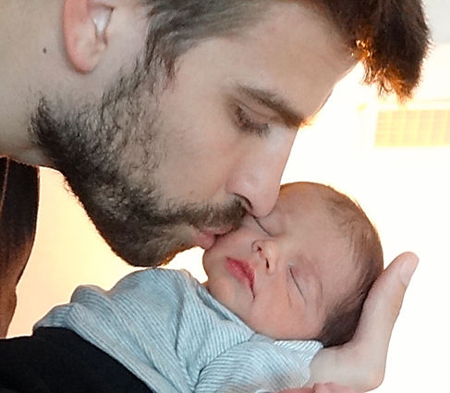
CUIDAR y
AYUDAR. 3.

Slide 2
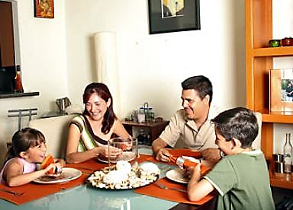
Ayuda
a
cuidar
tu
casa

Slide 3
CUIDA los DETALLES del A L M A

Slide 4
En tu aprendizaje ten atención y agradece toda ayuda

Slide 5
Siempre que motives te motivarás

Slide 6
Aunque te evalúen, evalúate tú a ti mismo

Slide 7
NO NIEGUES NUNCA LA AYUDA QUE TE PIDAN

Slide 8
El día de hoy no viene sólo,
ya comenzó ayer

Slide 9
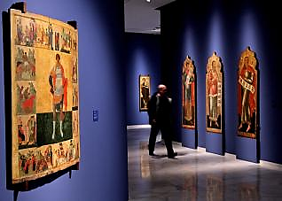
CUSTODIA LOS VALORES RELIGIOSOS

Slide 10
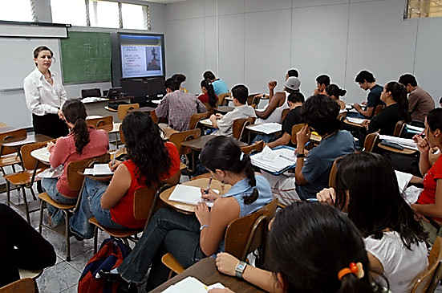
La disciplina siempre será una gran ayuda

Slide 11
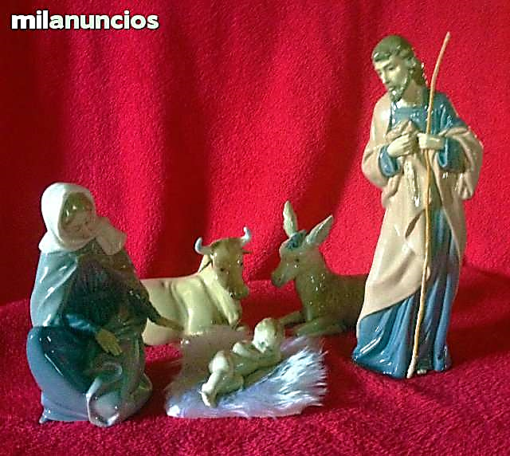
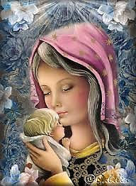
En las crisis, revaloriza los valores religiosos

Slide 12
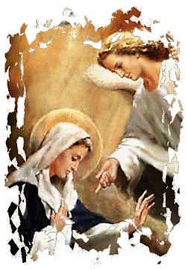
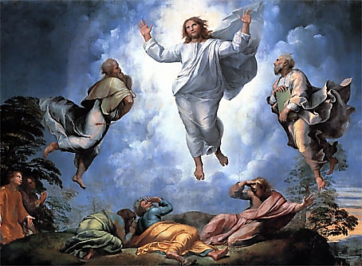
AYUDA A VIVICAR VALORES QUE NOS AYUDEN

Slide 13
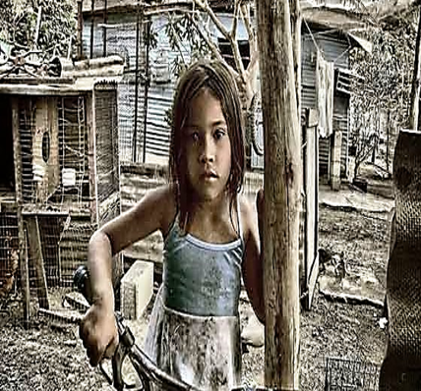
LA PAZ NO ES SÓLO AUSENCIA DE GUERRAS, LA P A Z es J U S T I C I A

Slide 14
No busques la paz si no
la llevas dentro de ti

Slide 15
El individualismo jamás te ayudará para nada

Slide 16
PON TUS TALENTOS PARA AYUDAR A LOS DESFAVORECIDOS

Slide 17
Si sueñas cambiar el mundo,
cambia ante tí

Slide 18
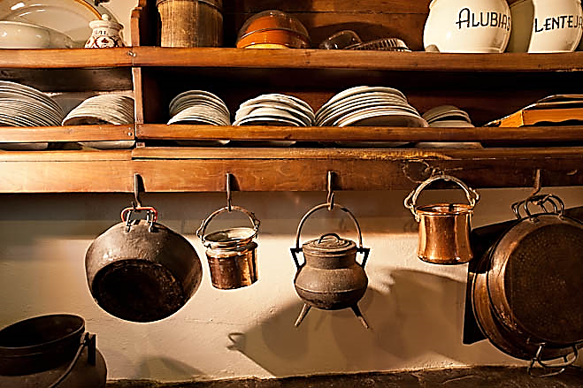
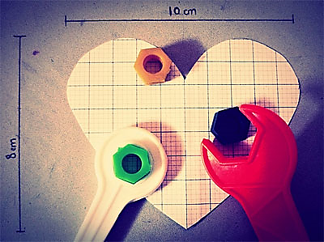
Cuida y usa los objetos. Respeta a las personas. ¡que nunca sean objeto!

Slide 19
Ayuda a los niños a ser p e r s o n a s

Slide 20
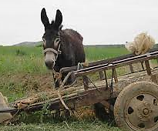
Nunca digas “ hago lo que me da la gana “

Slide 21
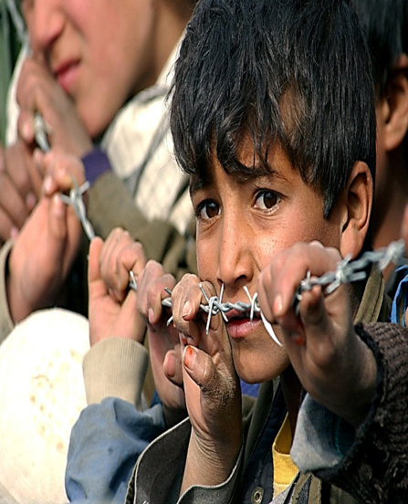
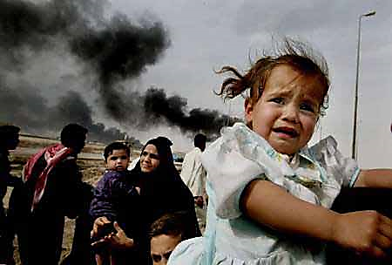
Las guerras destrozan a los niños psicológicamente…

Slide 22
Cuidemos del estado emocional de los niños
R e z o

Slide 23
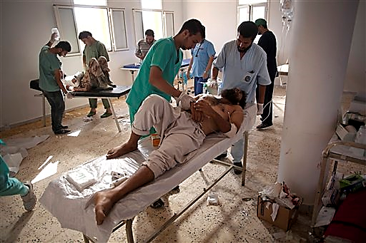
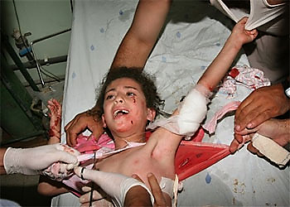
DOCE millones han quedado mutilados y heridos por las guerras…(…)

Slide 24
Cuanto se gaste por la educación, siempre será poco

Slide 25
Cuida de tu educación, agradécela, transmítela

Slide 26
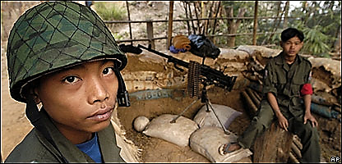
¡En el mundo hay más de 311.000 niños soldados…!

Slide 27
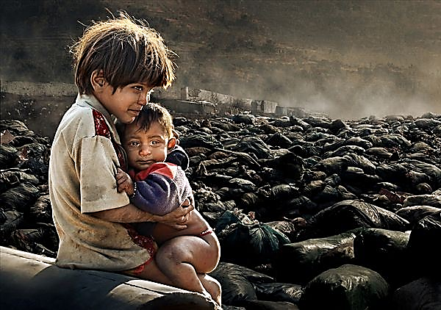
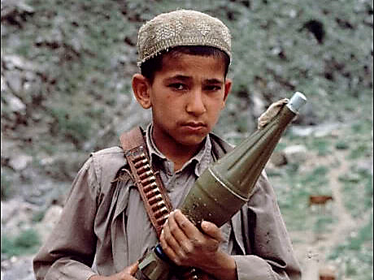
Muchos niños se hacen soldados por tener que comer

Slide 28
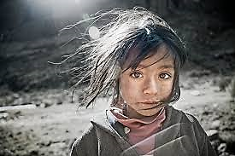
CUIDEMOS CON ESMERO LA FORMACIÓN DE LA JUVENTUD

Slide 29
Acepta y cuida la disciplina, siempre será ayuda

Slide 30
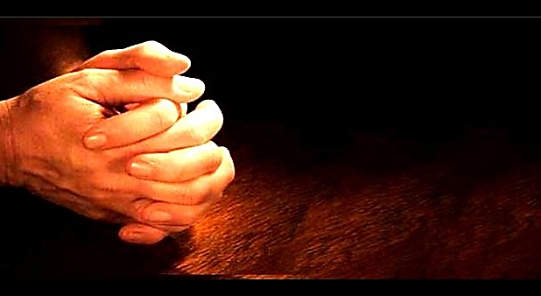
Será ayuda para tu alma
si le rezas a JESÚS
José Soler Mataix

